Slide 1
Xamarin.Forms Shell
Pedro Jesus
Eng. Software
ArcTouch

Slide 2
O que é o Shell?
Simplifica Navegação
Estrutura declarativa para sua aplicação
Fácil customização a nível do projeto compartilhado
Crie aplicações muito mais rápido

Slide 3

Simplifica Navegação
MasterDetail sem o Shell
MasterDetail com o Shell

Slide 4
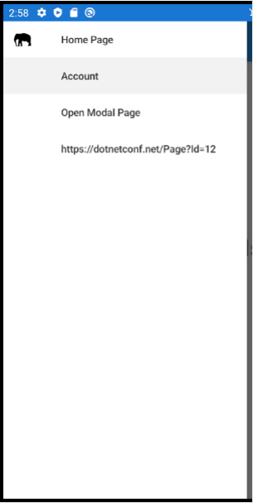
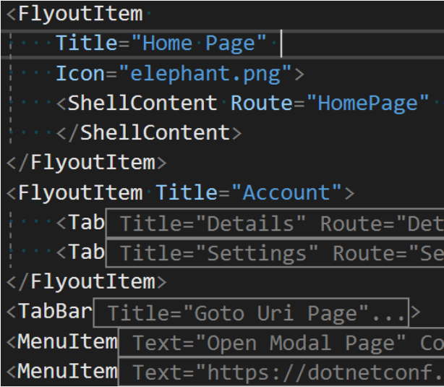
Estrutura declarativa

Slide 5
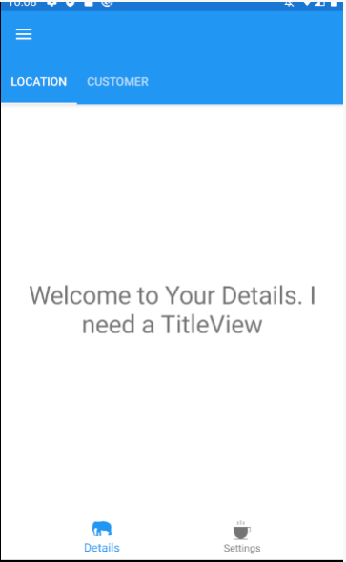
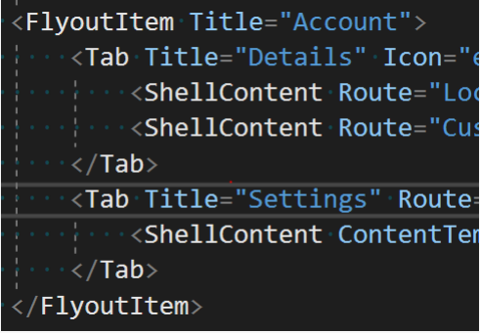
Estrutura declarativa

Slide 6
Navegação
Navegação por URL, é apenas 1 string!
Lidar mais facilmente com deeplink;
Salvar estado do app antes de fechar e recarregar onde ele estava;
Controlar facilmente a navegação do usuário e tomar decisões.

Slide 7
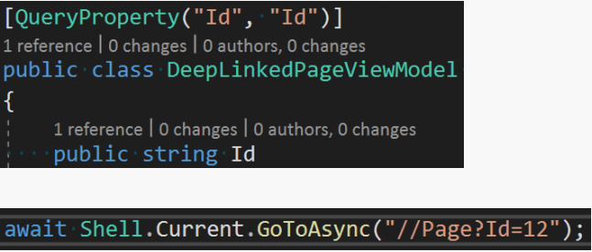
Navegação – Query Parameters

Slide 8
Referências
https://devblogs.microsoft.com/xamarin/net-conf-focus-on-xamarin-event-recap/
https://github.com/xamarin/Xamarin.Forms

